Slide 1
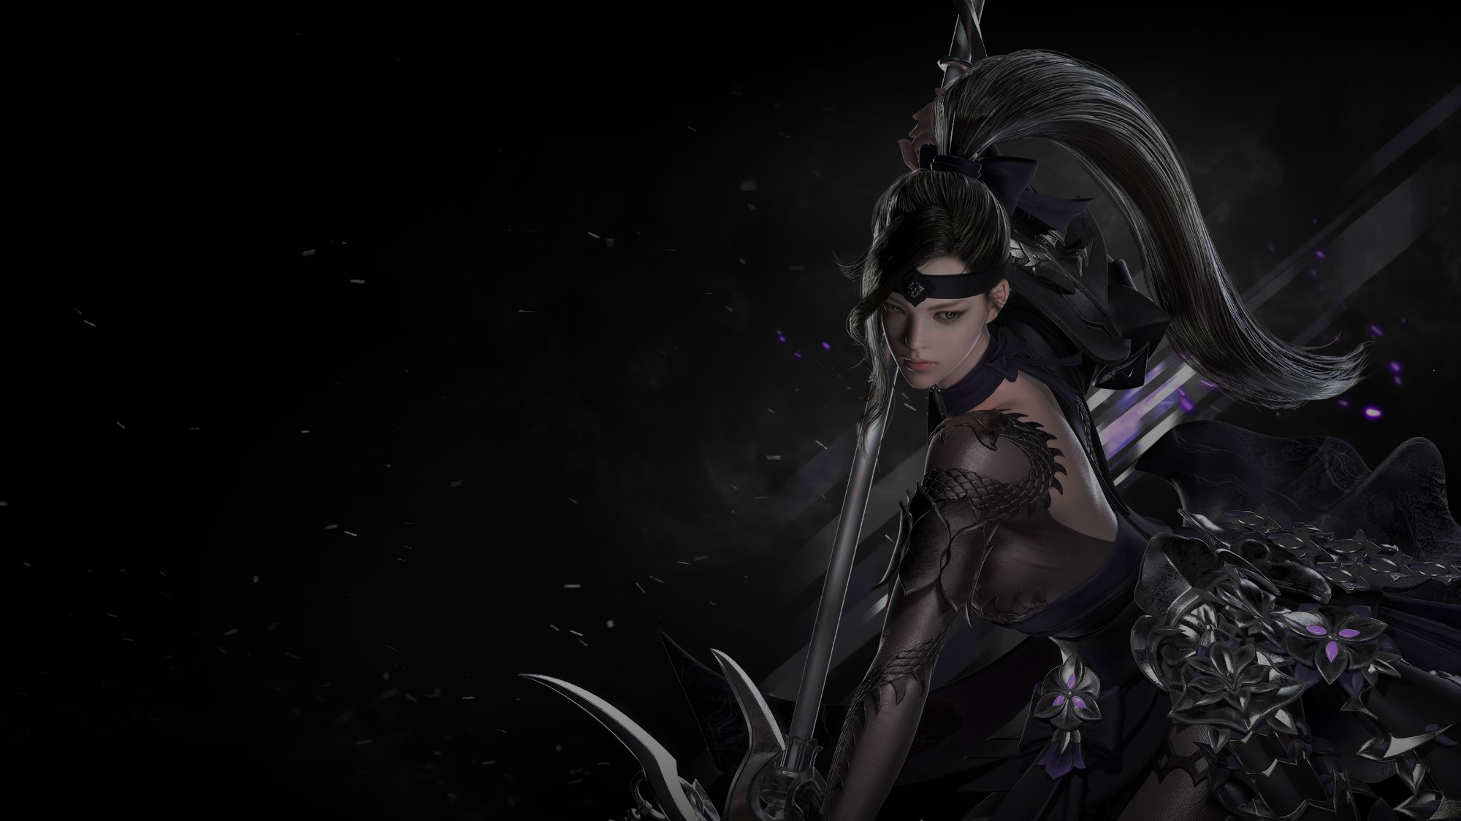
개요
전장을 꿰뚫는 창,
창술사
(LANCE MASTER)
홍진선

Slide 2
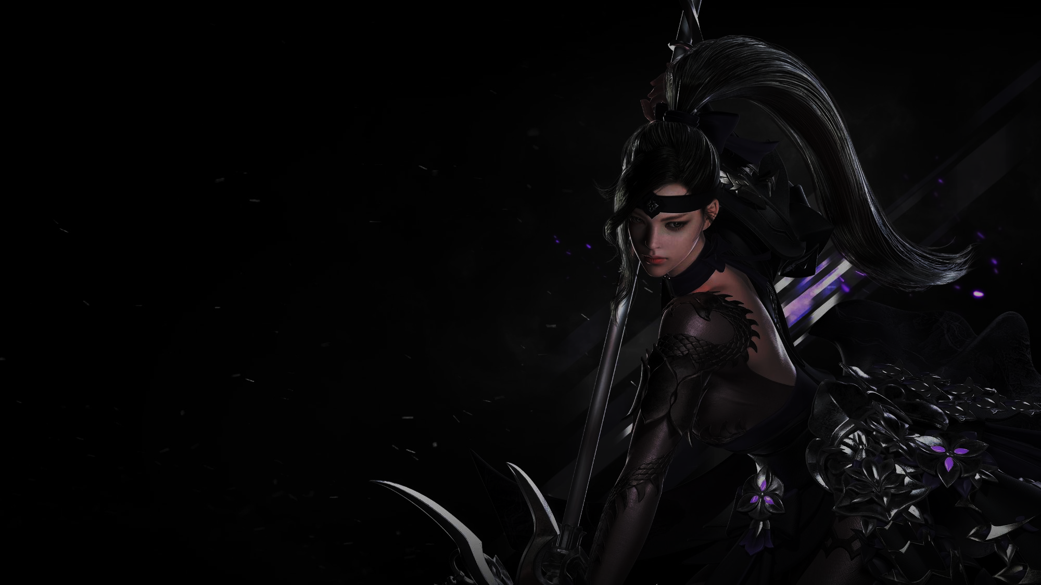
목차
목 차
1
개요
클래스 컨셉
클래스 소개
2
아이덴티티
아이덴티티
듀얼 스탠스
3
아크패시브 - 깨달음
깨달음 효과 구성
깨달음 ‘절정’
깨달음 ‘절제’

Slide 3
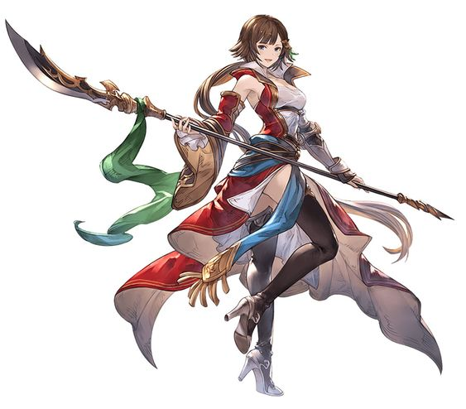
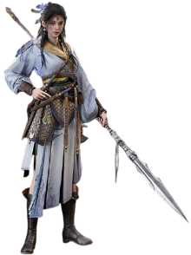
클래스 컨셉
기획 의도
1. 무도가 클래스 중에서 유일하게 날붙이를 무기로 사용하는 클래스
베거나 찌르는 등 날카로운 무기의 사용으로 얻을 수 있는 타격감은 주먹으로 때리거나 기를 방출하며 얻는 타격감과는 다른 매력이 있습니다.
따라서, 창술사는 날붙이의 타격감을 줄 수 있는 클래스로 기존의 무도가와는 다른 재미를 선사합니다.
- 클래스 컨셉
- 클래스 소개
2. 사실적인 동작을 바탕으로 무술 액션의 멋을 살리는 클래스
무술은 인간의 신체를 사용하여 효율적인 힘의 전달, 내면과 외면의 성장 등을 목표로 수련하는 기술입니다.
무술 액션은 인간의 신체로 행할 수 있는 동작이어야 하며, 힘을 이끌어내는 과정이 잘 드러날수록 설득력 있고 멋있는 액션이 될 것입니다.
3. 다양한 상황에서 유연한 대처가 가능한 육각형 클래스
스킬의 구성, 아이덴티티 등으로 빠르고 유연한 대처가 가능하면서도 딜링 능력은 뒤처지지 않는 육각형 클래스로 설계합니다.
창술사는 유틸성과 피해량 두 마리 토끼를 잡고 싶은 유저들에게 최고의 선택이 될 것입니다.
클래스 컨셉
창의 날과 자루를 다양하게 활용하며 전장을 꿰뚫는 무도가
[ 컨셉 예시 1 ]
[ 컨셉 예시 2 ]

Slide 4

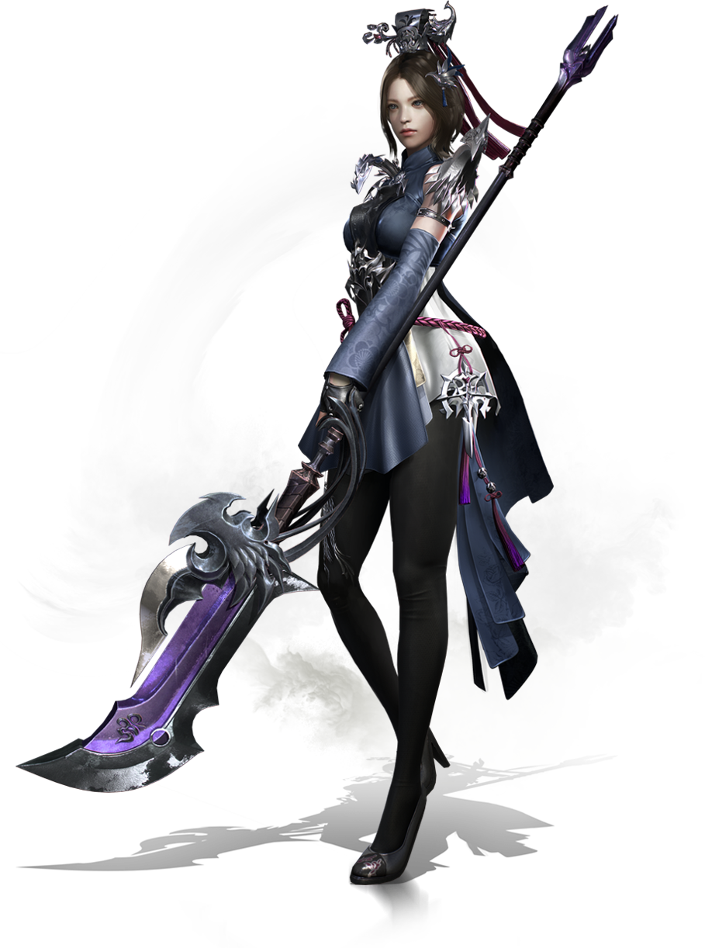
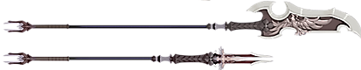
클래스 소개
클래스명 | 창술사(Lance Master) |  | 클래스 마크
뿌리 클래스 | 무도가
소개 문구 | “전장의 창이 되어, 적을 섬멸하라“
아이덴티티 | 듀얼 스탠스
특징 | 창술사는 스탠스를 변경하며 여러 상황에 대처할 수 있습니다.
기본 스탯 | 공격력 | 공격력이 힘에 영향을 받습니다.
 | 체력 | 체력 1당 최대 생명력이 2.2 증가합니다.
 | 방어력 | 방어력이 105% 적용됩니다.
- 클래스 컨셉
- 클래스 소개
* 딜러 24개 직업 체력/방어력 계수 평균: 2.15 / 102.2%
[ 사용 무기 : 창 ]
[ 클래스 이미지 ]
* 다른 무도가 클래스와의 비교
[인파이터] 2.3 / 110%
>
[배틀마스터] 2.2 / 105%
>
[기공사] 2.1 / 105%
[창술사] 2.2 / 105%

Slide 5

개요
개요
개요
아크패시브 - 깨달음

Slide 6
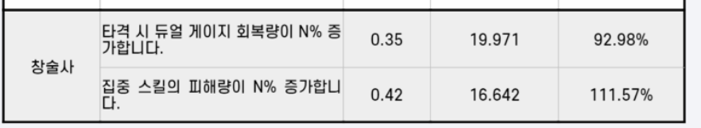
특성 효과 | 특화 | 타격 시 듀얼 게이지 회복량이 n% 증가합니다. 집중 스킬의 피해량이 N% 증가합니다. 각성 스킬의 피해량이 N% 증가합니다.
스킬 구성
난무 스킬 / 집중 스킬
변형 창을 사용해 주변에 위치한 적들을 쓸어버릴 수 있는 난무 스탠스, 날카로운 창으로 순간 높은 피해를 줄 수 있는 집중 스탠스

